Slide 1

517321 PRINCIPLES OF PROGRAMMING LANGUAGES
RUST TUTORIAL PRESENTATION
กลุ่ม 15 — Generics Type System
1. นายณัฐวุฒิ โตเมือง (670710623) — Concept + Short Code Illustration
2. นางสาวณัฐสุดา ลานตวน (670710624) — Detailed Code + Live Demo
3. นางสาวณัฐสุรางค์ ชาติทองคำ (670710625) — Rust vs Other Language + PPL Analysis
4. นายธนเทพ นาสวน (670710626) — Exercises + Common Mistakes + Challenge
คณะวิทยาศาสตร์ มหาวิทยาลัยศิลปากร | ภาคการศึกษาที่ 1/2569
Notes:
1

Slide 2
Agenda — โครงสร้างการนำเสนอ (รวม ~20 นาที)
แต่ละคนนำเสนอประมาณ 5 นาที ต่อเนื่องกันตามลำดับ
1
2
3
4
Member 1 : นายณัฐวุฒิ โตเมือง
Member 2 : นางสาวณัฐสุดา ลานตวน
Member 3 : นางสาวณัฐสุรางค์ ชาติทองคำ
Member 4: นายธนเทพ นาสวน
Concept + Short Code Illustration
Detailed Code + Live Demo
Rust vs Other Language + PPL Analysis
Exercises + Common Mistakes + Challenge
แนวคิดหลักของหัวข้อ พร้อมโค้ดตัวอย่างสั้น ๆ
อธิบายโค้ดเชิงลึกและสาธิตการทำงานจริง
เปรียบเทียบภาษา และวิเคราะห์เชิง Programming Language
Mistakes 1 & 2 (Nominal Contracts & Vtable) + Exercises 1 & 2 (Cache & Notifier) + Challenge Trade-offs
~5 นาที
~5 นาที
~5 นาที
~5 นาที
517321 Principles of Programming Languages — Rust Tutorial
2
Notes:
2

Slide 3
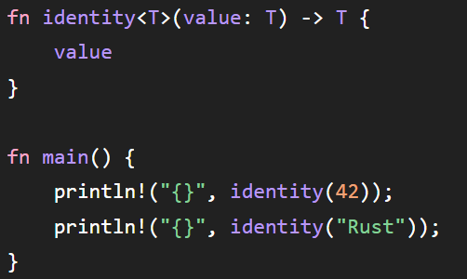
PART 1 · MEMBER 1
Generics & Type System คืออะไร?
Generics คือการใช้ Type Parameter เช่น T
เพื่อเขียน Function หรือ Struct
ให้สามารถใช้กับข้อมูลหลายชนิดได้
ทำไม Rust จึงใช้ Generics?
  ลดการเขียนโค้ดซ้ำ (Code Reuse)
  ใช้ Abstraction เดียวกับหลาย Concrete Types
  ยังคงให้ Compiler ตรวจสอบชนิดข้อมูลตั้งแต่ Compile Time
แนวคิดสำคัญ
“ เขียน Logic ครั้งเดียว และนำไปใช้กับหลาย Type
โดยยังคง Type Safety ”
ผลลัพธ์ที่คาดหวัง (Expected Output)
42
Rust
  Parametric Polymorphism
Generics ทำให้เราสามารถเขียน Logic ที่ไม่ได้ผูกกับชนิดข้อมูลใดชนิดหนึ่งตั้งแต่ต้น แต่ระบุ Type จริงเมื่อมีการนำไปใช้งาน
517321 Principles of Programming Languages — Rust Tutorial
3
Notes:
3

Slide 4
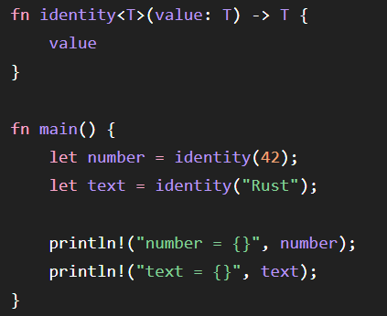
PART 1 · MEMBER 1
Generic Function & Type Parameter
  Generic Function คือ Function ที่ใช้ Type Parameter
แทน Concrete Type
Syntax ที่ควรรู้
  <T> → ประกาศ Type Parameter
  value: T → Parameter มี Type เป็น T
  -> T → Return Type เป็น T
หลักการทำงาน
เมื่อเรียกใช้ Function → Type T จะสอดคล้องกับ Type ของค่าที่ใช้งาน
ตัวอย่าง
identity(42) → T = i32
identity("Rust") → T = &str
ผลลัพธ์ที่คาดหวัง (Expected Output)
number = 42
text = Rust
Function เดียว → รองรับหลาย Type
517321 Principles of Programming Languages — Rust Tutorial
4
Notes:
3

Slide 5
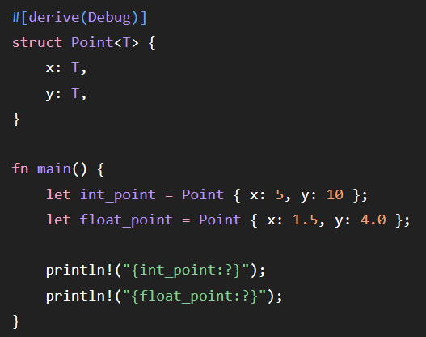
PART 1 · MEMBER 1
Generic Struct & Monomorphization
Generic Struct
  Struct ที่ใช้ Type Parameter เพื่อรองรับข้อมูลหลาย Type
หลักการ
  Point<T> → Generic Struct
  Point<i32> → ใช้กับจำนวนเต็ม
  Point<f64> → ใช้กับเลขทศนิยม
Type Inference
Rust สามารถอนุมาน Concrete Type จากค่าที่กำหนดให้
Monomorphization
ผลลัพธ์ที่คาดหวัง (Expected Output)
  Generic Code ถูกนำไปสร้างรูปแบบที่สอดคล้องกับ Concrete Type ที่ถูกใช้งานในขั้นตอน Compile
Point { x: 5, y: 10 }
Point { x: 1.5, y: 4.0 }
Generic Code เดียว → รองรับหลาย Concrete Types
517321 Principles of Programming Languages — Rust Tutorial
5
Notes:
3

Slide 6
PART 2 · MEMBER 2
Detailed Code + Live Demo 1
#[derive(Debug)]
struct KeyValue<K, V> {key: K,value: V,}
impl<K, V> KeyValue<K, V> {
fn new(key: K, value: V) -> Self {KeyValue {
key, value }
}
fn unpack(self) -> (K, V) {
(self.key, self.value)
}
}
impl<K> KeyValue<K, f64> {
fn is_positive_metric(&self) -> bool {
self.value > 0.0}
}
Demo Checklist
☐ #[derive(Debug)] → ใช้ {:?} แสดงข้อมูล Struct
☐ Generic Struct: KeyValue<K, V> รองรับข้อมูลได้หลาย Type
☐ Generic Implementation
• new() สร้าง KeyValue
• unpack() แยก key และ value
☐ Specialized Implementation
• is_positive_metric() ใช้เฉพาะ V = f64
• ตรวจสอบว่า value > 0.0
☐ สิ่งที่ต้องระวังระหว่าง Demo
• is_positive_metric() ใช้ได้เฉพาะ f64
517321 Principles of Programming Languages — Rust Tutorial
6
Notes:
4

Slide 7
PART 2 · MEMBER 2
Detailed Code + Live Demo 1 (ต่อ)
fn find_min<T: PartialOrd + Copy>(list: &[T]) -> Option<T>{
if list.is_empty() {
return None;
}
let mut min = list[0];
for &item in list.iter().skip(1) {
if item < min {
min = item;
}
}Some(min)
}
Demo Checklist
☐ Generic Function: find_min()
• หา Minimum ของข้อมูลแต่ละ Type
• PartialOrd ใช้เปรียบเทียบค่า
• Copy คัดลอกค่า
☐ สิ่งที่ต้องระวังระหว่าง Demo
• find_min() ต้องมี PartialOrd + Copy
517321 Principles of Programming Languages — Rust Tutorial
7
Notes:
4

Slide 8
PART 2 · MEMBER 2
Detailed Code + Live Demo 1 (ต่อ)
fn main() {
let sensor = KeyValue::new("Temperature", 36.6);
println!("Sensor Record: {:?}", sensor);
println!("Is positive metric: {}", sensor.is_positive_metric());
let user_flag = KeyValue::new(1001, true);
println!("User Flag: {:?}", user_flag);
let (uid, flag) = user_flag.unpack();
println!("Unpacked -> UID: {}, Status: {}", uid, flag);
let scores = [85, 92, 78, 90];
let temps = [36.6, 37.2, 35.8, 38.0];
println!("Min Score: {:?}", find_min(&scores));
println!("Min Temp : {:?}", find_min(&temps));
}
Demo Checklist
☐ Type Inference
• Compiler ตรวจสอบ Type ให้อัตโนมัติ
• scores คือ i32
• temps คือ f64
517321 Principles of Programming Languages — Rust Tutorial
8
Notes:
4

Slide 9
PART 2 · MEMBER 2
Detailed Code + Live Demo 2
use std::any::type_name;
use std::mem::size_of;
fn inspect_execution<T: std::fmt::Display>(val: T) {
println!(
"Type: {:<5} | Value: {:<5} | Function Address: {:p}",
type_name::<T>(),
val,
inspect_execution::<T> as *const ()
);
}
struct Storage<T> { data: T,}
impl<T> Storage<T> {
fn get(&self) -> &T {
&self.data
}
fn byte_size(&self) -> usize {
size_of::<T>()
}
}
Demo Checklist
☐ Trait Bounds (<T: Display>)
• บังคับให้ Type T ต้องพิมพ์ออกจอได้ (Compile-time guarantee)
☐ Inspecting Function Address
• inspect_execution::<T> as *const ()
• ดึง Address จริงของโค้ดใน Memory เพื่อดูการสร้างฟังก์ชัน
☐ Zero-Cost Generic Struct
• ใช้ size_of::<T>() เพื่อดูขนาด Memory
• พิสูจน์ว่า Generic เพิ่ม Overhead หรือไม่
517321 Principles of Programming Languages — Rust Tutorial
9
Notes:
4

Slide 10
PART 2 · MEMBER 2
Detailed Code + Live Demo 2 (ต่อ)
fn main() {
println!("=== 1. Function Pointer Monomorphization ===");
inspect_execution(100_i32);
inspect_execution(200_i32);
inspect_execution(3.14_f64);
inspect_execution(true);
println!("\n=== 2. Struct Memory Layout ===");
let int_store = Storage { data: 42_i32 };
let byte_store = Storage { data: 42_u8 };
let float_store = Storage { data: 42.0_f64 };
println!(
"Storage<i32> holds value: {:<4} | consumes: {} bytes",
int_store.get(), int_store.byte_size()
);
println!(
"Storage<u8> holds value: {:<4} | consumes: {} bytes",
byte_store.get(), byte_store.byte_size()
);
println!(
"Storage<f64> holds value: {:<4} | consumes: {} bytes",
float_store.get(), float_store.byte_size()
);
}
Demo Checklist
☐ Same Type → Reuse Code
• i32 (100) และ i32 (200) ได้ Function Address เดียวกัน
• คอมไพเลอร์ใช้โค้ดชุดเดิม ไม่สร้างซ้ำ
☐ Different Types → Split Code )
• f64 และ bool ได้ Function Address ต่างกัน
• Rust แอบสร้างฟังก์ชันเฉพาะของแต่ละ Type ให้ในระดับ Binary
☐ Struct Memory Layout
• u8 = 1 byte | i32 = 4 bytes | f64 = 8 bytes
• ขนาดเท่า Type ดั้งเดิมเป๊ะ (Zero-cost Abstraction)
☐ สิ่งที่ต้องระวังระหว่าง Demo
• Address จะเปลี่ยนทุกครั้งที่รันใหม่
• Code Bloat ยิ่งใช้ Type หลากหลาย ขนาดไฟล์ Binary จะยิ่งบวมขึ้น
• Compile Time คอมไพล์ช้าลงเพราะคอมไพเลอร์ต้องแตกโค้ดและทำ Optimization ซ้ำๆ
517321 Principles of Programming Languages — Rust Tutorial
10
Notes:
4

Slide 11
Rust vs Java
PART 3 · MEMBER 3
Aspect | Rust | Java
Syntax | ใช้ <T> ระบุ Type Parameter และใช้ Trait Bound กำหนดข้อจำกัด | ใช้ <T> เช่นกัน แต่กำหนดข้อจำกัดผ่าน extends
Semantics / Behavior | ใช้ Monomorphization สร้าง Code สำหรับแต่ละ Type ที่ใช้ และตรวจสอบความถูกต้องตั้งแต่ Compile Time | ใช้ Type Erasure ทำให้ Generic Type ส่วนใหญ่ไม่คงอยู่ตอน Runtime และ Compiler อาจแทรก Cast ตามบริบท โดย Primitive Type อาจต้องใช้ Boxing/Unboxing
Type System | Static Type + Trait System โดยตรวจสอบ Trait ตั้งแต่ก่อน Compile จริง | Static Type และตรวจสอบ Bound ตอน Compile Time แต่ Generic Type ถูก Erasure
Memory Management | ใช้ Ownership + Borrowing จัดการ Memory โดยไม่ต้องมี Garbage Collector และควบคุมอายุ Resource ได้ชัดเจน | ใช้ Garbage Collector จัดการ Memory อัตโนมัติ แต่เวลาคืน Memory ไม่แน่นอน
Safety | ลดปัญหา Memory Safety ตั้งแต่ Compile Time | Reference สามารถเป็น null จึงอาจเกิด NullPointerException ตอน Runtime
517321 Principles of Programming Languages — Rust Tutorial
11
Notes:
5

Slide 12
PART 3 · MEMBER 3
Rust vs Python
Aspect | Rust | Python
Syntax | ใช้ <T> และ Trait Bound กำหนดข้อจำกัดของ Type | ใช้ TypeVar และ Generic ผ่าน typing เป็น Type Hint
Semantics / Behavior | Compiler ตรวจสอบและ Monomorphize ตอน Compile Time ได้ Native Code | Python Runtime ไม่บังคับ Type Annotation แต่ใช้เครื่องมือ ช่วยตรวจ Type ก่อน Runtime
Type System | Static Type + Trait System ตรวจสอบ Type และ Trait ตั้งแต่ Compile Time | Dynamic Type + Duck Typing ตรวจสอบพฤติกรรม/Type ของ Object ขณะ Runtime
Memory Management | ใช้ Ownership + Borrowing โดยไม่ต้องมี Garbage Collector | ใช้ Reference Counting + Garbage Collector จัดการ Memory อัตโนมัติ
Safety | Compiler ตรวจสอบ Type และ Ownership ก่อนทำงาน ช่วยลดข้อผิดพลาดตั้งแต่ Compile Time | ข้อผิดพลาดด้าน Type มักตรวจพบตอน Runtime และอาจเกิด TypeError
517321 Principles of Programming Languages — Rust Tutorial
12
Notes:
5

Slide 13
PART 3 · MEMBER 3
Rust vs C++
Aspect | Rust | C++
Syntax | ใช้ <T> และ Trait Bound สำหรับ Generic โดยตรง | ใช้ Template เช่น template <typename T> และสามารถใช้ Concepts ใน C++20 เพื่อกำหนดข้อจำกัดของ Type
Semantics / Behavior | Compiler ตรวจสอบและ Monomorphize ตอน Compile Time สร้างโค้ดเฉพาะแต่ละ Type | Compiler ทำ Template Instantiation ตอน Compile Time เพื่อสร้างโค้ดตาม Type ที่ใช้งาน
Type System | Static Type + Trait System บังคับให้ Type มีพฤติกรรมตาม Trait ที่กำหนด | Static Type System และใช้ Template กำหนดข้อจำกัดของ Type ได้ ตรวจสอบข้อกำหนดตั้งแต่ Compile Time
Memory Management | ใช้ Ownership + Borrowing จัดการ Memory โดยไม่ต้องมี Garbage Collector | จัดการ Memory ได้ทั้งแบบ Manual และ RAII โดยไม่มี Garbage Collector แบบ Java
Safety | Compiler ตรวจสอบ Type และ Ownership ช่วยป้องกัน Memory Bug หลายประเภทตั้งแต่ Compile Time | ไม่มีระบบ Memory Safety แบบ Rust โดยตรง จึงยังสามารถเกิดปัญหาได้
517321 Principles of Programming Languages — Rust Tutorial
13
Notes:
5

Slide 14
PART 3 · MEMBER 3
PPL Perspective — มุมมองเชิง Programming Language
Syntax
Semantics
Type System
  ใช้ <T> สำหรับประกาศ Generic Type Parameter
  ใช้ Trait Bound เช่น T: PartialOrd เพื่อกำหนดข้อจำกัดของ Type
  รองรับ Parametric Polymorphism
  Generic Function ทำงานกับหลาย Type
  Trait Bound กำหนดความสามารถที่ Type ต้องมี
  เป็นการใช้ Parametric + Bounded Polymorphism
  ใช้ Generics + Traits เพื่อรองรับหลาย Type
  Compiler ตรวจสอบ Type และ Trait Bound ตอน Compile Time ช่วยเพิ่ม Type Safety
Memory / Resource
Abstraction
Why Rust?
  ทำงานร่วมกับ Ownership, Borrowing และ Lifetime
  Compiler ตรวจสอบ Memory Safety ตอน Compile Time
  ใช้ Monomorphization สร้าง Code ตาม Concrete Type
  ใช้ Trait กำหนดพฤติกรรมของ Type
  ใช้ Composition + Trait แทน Class Inheritance
  Generics ช่วยสร้าง Abstraction ที่นำกลับมาใช้ได้
  ตรวจสอบ Type และ Memory ตั้งแต่ Compile Time
  Trait Bound กำหนดข้อกำหนดของ Type ชัดเจน
  Monomorphization ช่วยลด Runtime Overhead
517321 Principles of Programming Languages — Rust Tutorial
14
Notes:
6

Slide 15
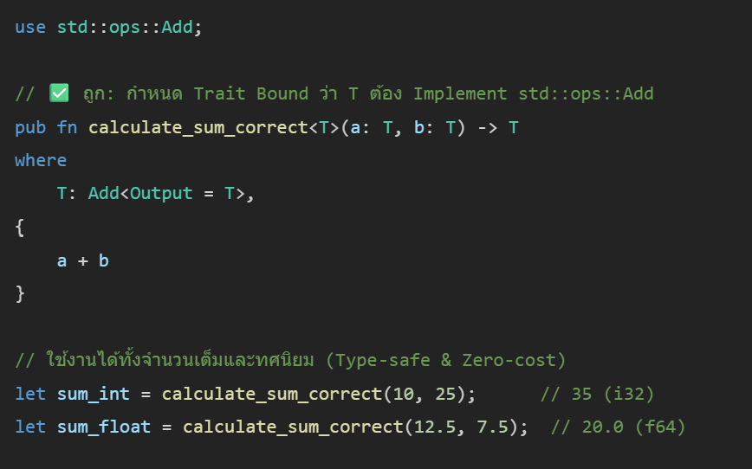
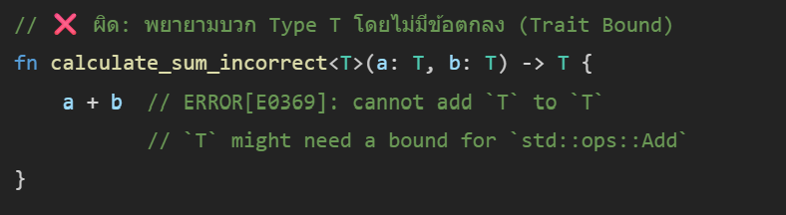
PART 4 · MEMBER 4
Common Mistake 1 — Missing Trait Bounds
แสดงข้อจำกัดของการคำนวณทางคณิตศาสตร์บนชนิดข้อมูลปลายเปิด และการทำงานของกลไก Nominal Contract Enforcement ที่คอมไพเลอร์บังคับตรวจสัญญาล่วงหน้าตั้งแต่จุดประกาศฟังก์ชัน เพื่อขจัดข้อผิดพลาดก่อนถึงขั้นตอนรันไทม์
❌ โค้ดที่ผิด: เรียกใช้ Operation บน Generic โดยไร้ Trait Bound
✅ โค้ดที่ถูกต้อง: กำหนดข้อกำหนดคุณสมบัติผ่าน where clause
ทำไม Rust ถึงออกแบบเช่นนี้?
1. Nominal Contract Enforcement at Definition Site: Rust บังคับตรวจสอบสัญญา ณ จุดประกาศฟังก์ชันทันที ต่างจาก Duck Typing ใน C++ Templates ที่ยอมให้ผ่าน เสี่ยงไปเจอข้อผิดพลาดที่ Call Site
2. Coherence & Predictability: การระบุ Trait Bounds ชัดเจนทำให้ Compiler รับประกัน Type-Safety ได้ 100% ตั้งแต่ตอนคอมไพล์ โดยไม่ต้องเห็นประเภทข้อมูลจริงล่วงหน้า
517321 Principles of Programming Languages — Rust Tutorial
15
Notes:
7

Slide 16
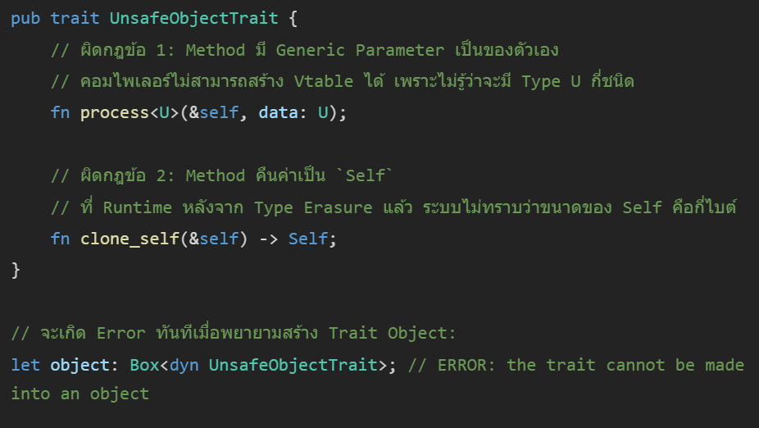
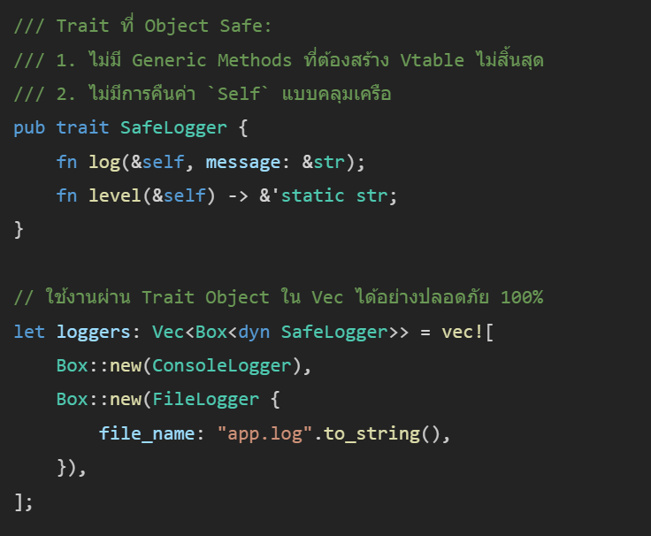
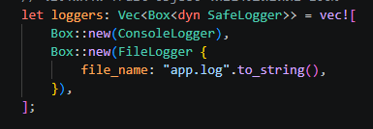
PART 4 · MEMBER 4
Common Mistake 2 — Object Safety Violations
แสดงเงื่อนไขความปลอดภัยของวัตถุ (Object Safety) ในการแปลง Trait เป็น Trait Object ซึ่งถูกจำกัดด้วยสถาปัตยกรรมของตาราง Vtable ในหน่วยความจำที่ต้องทราบขนาดและตำแหน่งพอยน์เตอร์ฟังก์ชันที่แน่นอนตั้งแต่คอมไพล์
❌ โค้ดที่ผิด: สร้าง dyn Trait ที่มี Generic Method หรือคืนค่า Self
✅ โค้ดที่ถูกต้อง: ออกแบบ Trait ให้สอดคล้องกับ Object Safety
💡 กฎ Object Safety และสถาปัตยกรรมหน่วยความจำ (Memory Layout)
1. Vtable Size Must Be Fixed: ตาราง Virtual Method Table (Vtable) ต้องมีขนาดตายตัวในคอมไพล์ไทม์ หาก Method มี Generic ย่อย จะทำให้เกิดฟังก์ชันได้ไม่จำกัดจำนวนจนไม่สามารถจองขนาด Pointer ใน Vtable ได้
2. ข้อจำกัดด้านขนาด (Self: Sized): dyn Trait ไม่ทราบขนาดหน่วยความจำที่แน่นอน ( Unsized / ?Sized) จึงห้าม Method คืนค่า Self โดยตรง เว้นแต่จะห่อด้วย Pointer (เช่น Box หรือ &Self)
517321 Principles of Programming Languages — Rust Tutorial
16
Notes:
7

Slide 17
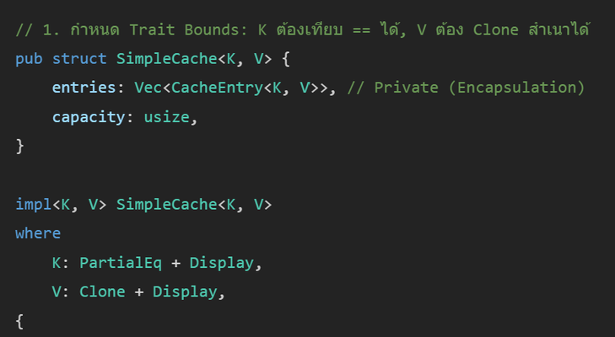
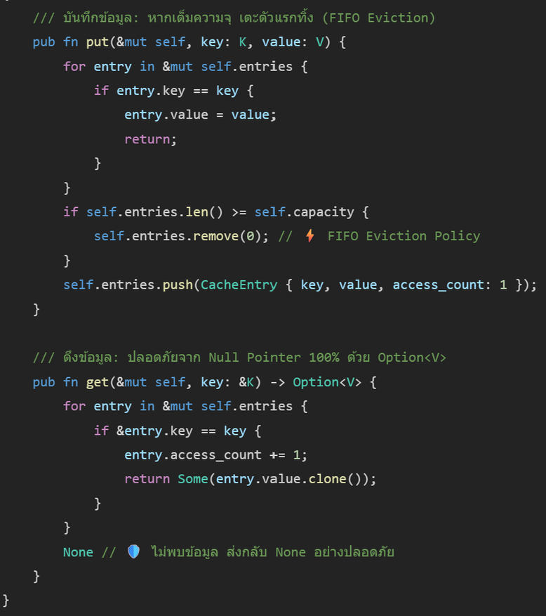
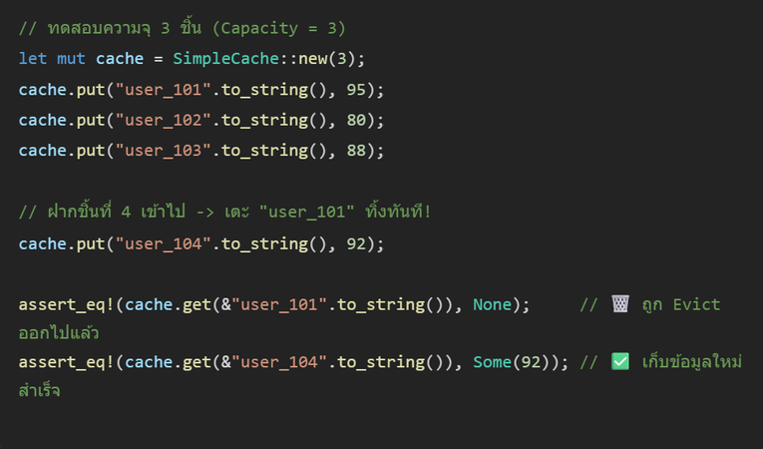
PART 4 · MEMBER 4
Exercise 1 — Generic In-Memory Cache
การออกแบบโครงสร้างข้อมูลแบบนำกลับมาใช้ซ้ำ (Reusable Generic Data Structure) ร่วมกับเงื่อนไข Trait Bounds, การบริหารหน่วยความจำด้วยนโยบาย FIFO Eviction เมื่อเต็มความจุ และการรับประกันความปลอดภัยจากค่าว่าง (Null-Safety) 100% ด้วยชนิดข้อมูล Option
💡 คุณลักษณะเชิง PPL (Type-Safe Guarantees)
  Parametric Polymorphism & Trait Bounds: โครงสร้างข้อมูลเดียวรองรับทุก Type (<K, V>) โดยตีกรอบสัญญาความสามารถ K: PartialEq (เทียบ == หาของ), V: Clone (โคลนข้อมูลส่งกลับโดยไม่แย่ง Ownership จาก Cache)
  100% Null Safety via Option<V>: ใช้ Some(value) และ None แทนค่า null ทำให้ตัดปัญหา NullPointerException (The Billion-Dollar Mistake) ตั้งแต่ระดับ Type System
  Encapsulation & Information Hiding: ซ่อนฟิลด์ entries และ capacity ให้เป็น Private (ไม่มี pub) เพื่อป้องกันไม่ให้โค้ดภายนอกแอบยัดข้อมูลโดยข้ามนโยบาย FIFO
  Resource Management: มีการคุมขนาดหน่วยความจำคงที่ด้วย capacity และระบบ FIFO Eviction (remove(0)) ป้องกันปัญหา Memory Leak หรือ Out of Memory
517321 Principles of Programming Languages — Rust Tutorial
17
Notes:
8

Slide 18
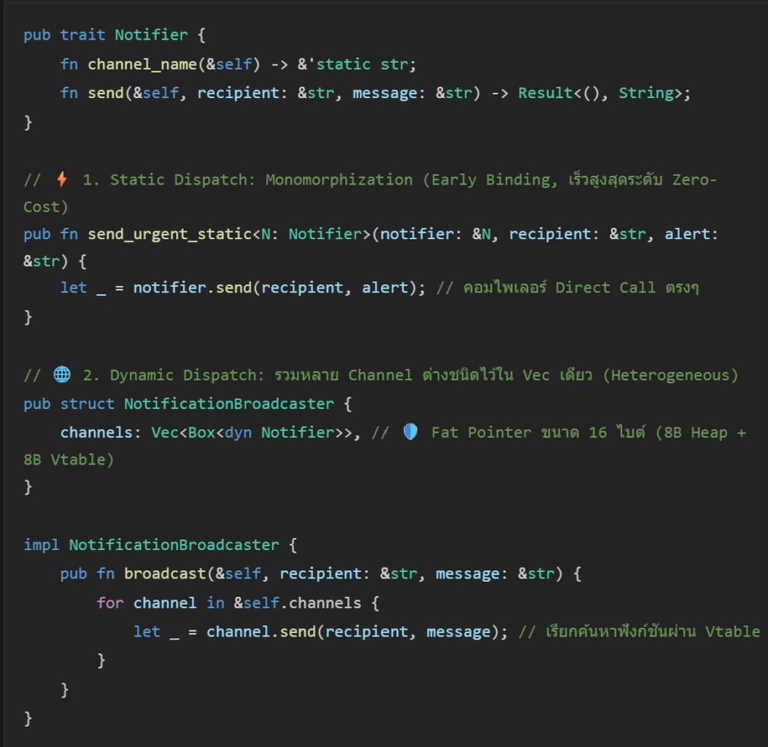
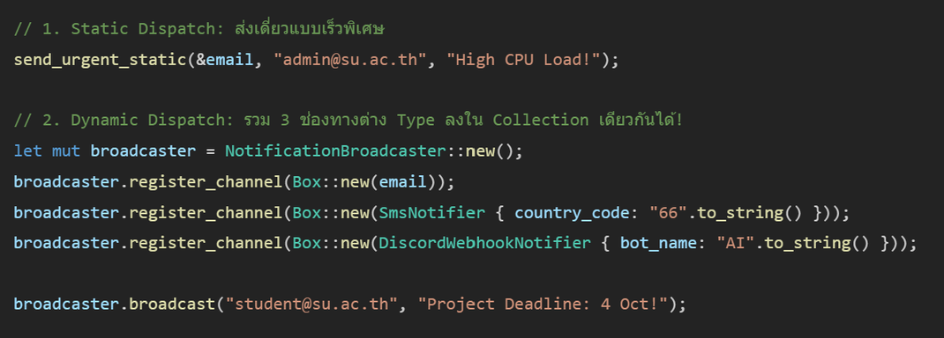
PART 4 · MEMBER 4
Exercise 2 — Polymorphic Notification Engine
การเปรียบเทียบสถาปัตยกรรมการส่งข้อมูลระหว่าง Static Dispatch ที่ทำงานรวดเร็วระดับ Zero-Cost สำหรับงานด่วนฉุกเฉิน กับ Dynamic Dispatch ที่ทำงานผ่านตัวชี้คู่ (Fat Pointer ขนาด 16 ไบต์) เพื่อจัดเก็บชนิดข้อมูลที่หลากหลายไว้ในคอลเลกชันเดียวกัน
💡 Fat Pointer Architecture & Error Handling
1.Static Dispatch (Early Binding): ใช้ <N: Notifier> ทำให้เกิด Monomorphization สร้างฟังก์ชันตรงตาม Type คอมไพเลอร์ Inlined โค้ดได้ ไม่ต้องพึ่งพาตารางฟังก์ชัน (Zero-Cost Abstraction) แต่ข้อจำกัดคือเก็บรวมหลาย Type ไม่ได้
2.Dynamic Dispatch (Late Binding): ใช้ Box<dyn Notifier> ซึ่งทำงานผ่าน Fat Pointer ขนาด 16 ไบต์ (8 ไบต์ชี้ข้อมูลจริงบน Heap + 8 ไบต์ชี้ตาราง Vtable) ทำให้สร้าง Heterogeneous Collection (รวม Email, SMS, Discord ใน Vec เดียว) ได้อย่างยืดหยุ่น
3.Type-Safe Error Handling: ทุก Channel คืนค่า Result<(), String> (มีแค่ Ok หรือ Err) บังคับจัดการความผิดพลาดตั้งแต่ตอนเขียน ป้องกันข้อผิดพลาดหลุดรอดไป Runtime
517321 Principles of Programming Languages — Rust Tutorial
18
Notes:
8

Slide 19
PART 4 · MEMBER 4
Challenge & Architectural Trade-offs
การวิเคราะห์ข้อแลกเปลี่ยนในทางวิศวกรรมซอฟต์แวร์ ระหว่างประสิทธิภาพความเร็วสูงสุดที่แลกมาด้วยการขยายตัวของขนาดไฟล์ไบนารี (Code Bloat จาก Monomorphization) กับความยืดหยุ่นในการจัดการชนิดข้อมูลขณะโปรแกรมทำงาน
คำถาม : "หาก Static Dispatch เร็วสูงสุดระดับ Zero-Cost Abstraction และไร้ Runtime Overhead... ทำไม Rust ถึงไม่บังคับให้ใช้ Static Dispatch ในทุกสถานการณ์?"
📊 การวิเคราะห์ข้อแลกเปลี่ยน (Trade-offs Analysis)
1.ปัญหา Code Bloat & Memory Footprint:
การทำ Monomorphization จะก๊อบปี้โค้ด Machine Code แตกย่อยตามทุกชนิดข้อมูลจริง เช่น ถ้าฟังก์ชันหนึ่งถูกเรียกด้วย 20 Type คอมไพเลอร์จะสร้างฟังก์ชันซ้ำกัน 20 ชุดในไฟล์ Binary
ส่งผลให้ขนาดไฟล์ .exe บวมขึ้นอย่างมหาศาล และทำให้ CPU เกิด Instruction Cache Miss (I-Cache Thrashing) เพราะคำสั่งเครื่องกระจัดกระจาย
2.ข้อจำกัดด้าน Heterogeneous Collection & Extensibility:
Static Dispatch ไม่สามารถเก็บ Object ต่างชนิดกันไว้ใน List หรือ Vector เดียวกันได้
ไม่รองรับงานประเภท Plugin Architecture, GUI Frameworks (เช่น ปุ่ม, ช่องกรอก, เช็คบ็อกซ์ ในหน้าจอเดียวกัน) หรือระบบ Event Broadcaster แบบใน Exercise 2
🧭 สรุปกฎการตัดสินใจเลือกใช้ในงานจริง (Rule of Thumb)
  เลือกใช้ Static Dispatch เมื่อ:
    งานที่เน้น Critical Performance และความเร็วสูงสุด (เช่น Game Loop, DSP, Math Compute)
    ทราบชนิดข้อมูลที่แน่นอนล่วงหน้าตั้งแต่ตอนเขียนโค้ด
  เลือกใช้ Dynamic Dispatch เมื่อ:
    ต้องการรวม Object หลากหลายชนิดไว้ใน Collection เดียวกัน (Heterogeneous)
    ต้องการความยืดหยุ่น เช่น ทำ Plugin System, ไดรเวอร์อุปกรณ์, หรือโค้ดที่ต้องเชื่อมต่อกับบุคคลภายนอก (Third-party extensions)
517321 Principles of Programming Languages — Rust Tutorial
19
Notes:
8

Slide 20
Key Takeaways — สรุปสิ่งที่ควรจำ
1
Generics: เขียน Logic เดียว รองรับหลาย Type พร้อม Type Safety
Traits & Trait Bounds: กำหนด Shared Behavior เป็นสัญญา (Contract) บังคับความสามารถของ Type ป้องกันข้อผิดพลาดตั้งแต่ Compile Time
2
3
Monomorphization & Polymorphism: คอมไพเลอร์สร้าง Machine Code แยกเฉพาะ Type จริงช่วง Compile Time ได้ประสิทธิภาพระดับ Zero-Cost ต่างจาก Java (Type Erasure) หรือ Python (Duck Typing)
4
PPL Trade-offs: เลือกระหว่าง Static Dispatch (เร็วสูงสุด Zero-Cost แลกกับ Code Bloat) กับ Dynamic Dispatch (ยืดหยุ่นผ่าน Fat Pointer / Vtable แลกกับ Runtime Overhead)
517321 Principles of Programming Languages — Rust Tutorial
20
Notes:
9

Slide 21
References — เอกสารอ้างอิง
• The Rust Programming Language (The Rust Book) — https://doc.rust-lang.org/book/
• The Rust Reference — https://doc.rust-lang.org/reference/types/trait-object.html
• Rust by Example — https://doc.rust-lang.org/rust-by-example/
• Concepts of Programming Languages (12th Edition)
• Rust RFC 0255 — Object Safety — https://github.com/rust-lang/rfcs/blob/master/text/0255-object-safety.md
• Python official docs — https://typing.python.org/en/latest/reference/generics.html
• cppreference — https://cppreference.com/
• Oracle Java Tutorials — https://docs.oracle.com/javase/tutorial/
• JetBrains : Rust vs Java — https://blog.jetbrains.com/rust/2025/08/01/rust-vs-java/
GitHub Repository: https://github.com/670710626/rust-tutorial-2569 (Pull Request: #43)
517321 Principles of Programming Languages — Rust Tutorial
21
Notes:
10

Slide 22
Questions & Answers
กลุ่ม 15 — Generics & Type System
Notes:
Template นี้จัดทำเพื่อใช้เป็นโครงร่างการนำเสนอ กลุ่มสามารถปรับสี/รูปแบบเพิ่มเติมได้ แต่ควรคงโครงสร้าง 4 ส่วนตามสมาชิกไว้ และให้ทุกคนเตรียมพร้อมตอบคำถามในส่วนของเพื่อนร่วมกลุ่มได้ด้วย
11

